Slide 1
Interpretabilidade em Portais de Dados Abertos Georreferenciados, Um Estudo de Caso
Sistemas de Governo Eletrônico(2024-1) – Profª Flávia Bernardini
Lucas Costa(G), Ruan Pablo(G), Ítalo Portinho(PG)

Slide 2
Sumário
Interpretabilidade
A INDE
O Dataset
O Cluster
Import/Export
Geometrias
Visualizações

Slide 3
Interpretabilidade
Motivação: Buscar uma definição formal para a interpretabilidade de dados em portais de transparência
Como?
Revisão sistemática de literatura
Aplicação de questionários a especialistas
Validar características identificadas
Traçar conceito único de interpretabilidade

Slide 4
Interpretabilidade
Características identificadas:
Compreensibilidade, simplicidade, claridade e redigibilidade
Confiabilidade e rastreabilidade
Estrutura e organização
Acurácia e corretude
Completude
Concisão
Consistência e coerência
Informatividade

Slide 5
Interpretabilidade
Definição encontrada:
“Interpretabilidade é a capacidade de um conjunto de dados, com total precisão, consistência, coerência e organização, de transmitir significado de forma clara e compreensível ao usuário.”

Slide 6
Interpretabilidade
(G1) Compreensibilidade, simplicidade, claridade e redigibilidade;
(G2) Confiabilidade e rastreabilidade;
(G3) Estrutura e organização;
(G4) Acurácia e corretude;
(G5) Completude;
(G6) Concisão;
(G7) Consistência e coerência;
(G8) Informatividade;

Slide 7
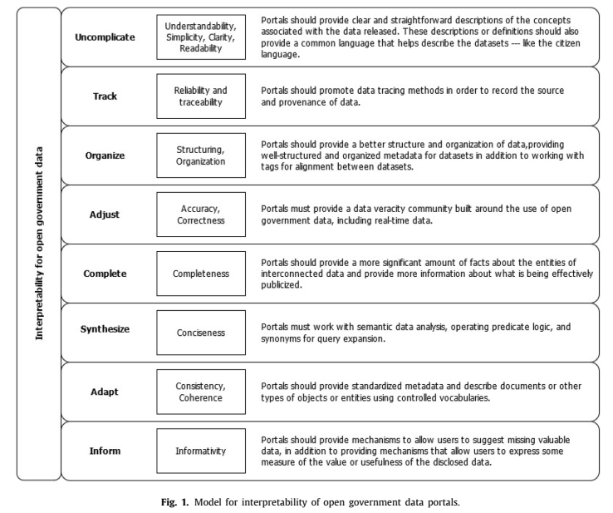
Artigo Principal

Slide 8
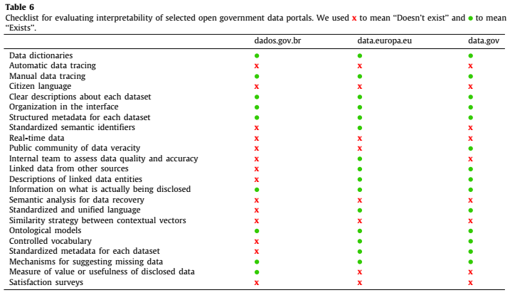
Interpretabilidade

Slide 9
Introdução
Dados abertos;
Transparência;
Prestação de contas;
E-Gov;
Participação do cidadão;

Slide 10
Artigo Principal
Raissa Barcellos, Flavia Bernardini, José Viterbo,
Towards defining data interpretability in open data portals: Challenges and research opportunities, Information Systems,
Volume 106, 2022, 101961, ISSN 0306-4379,
https://doi.org/10.1016/j.is.2021.101961.

Slide 11
Artigo Principal
Motivação: necessidade de uma definição formal de interpretabilidade;

Slide 12
Artigo Principal
Revisão da literatura, vários conceitos emergem;
Completude;
Objetividade;
Confiança;
Qualidade;
Fácil acesso à informação;

Slide 13
Artigo Principal
Revisão da literatura, diferentes autores com diferentes definições para interpretabilidade;

Slide 14
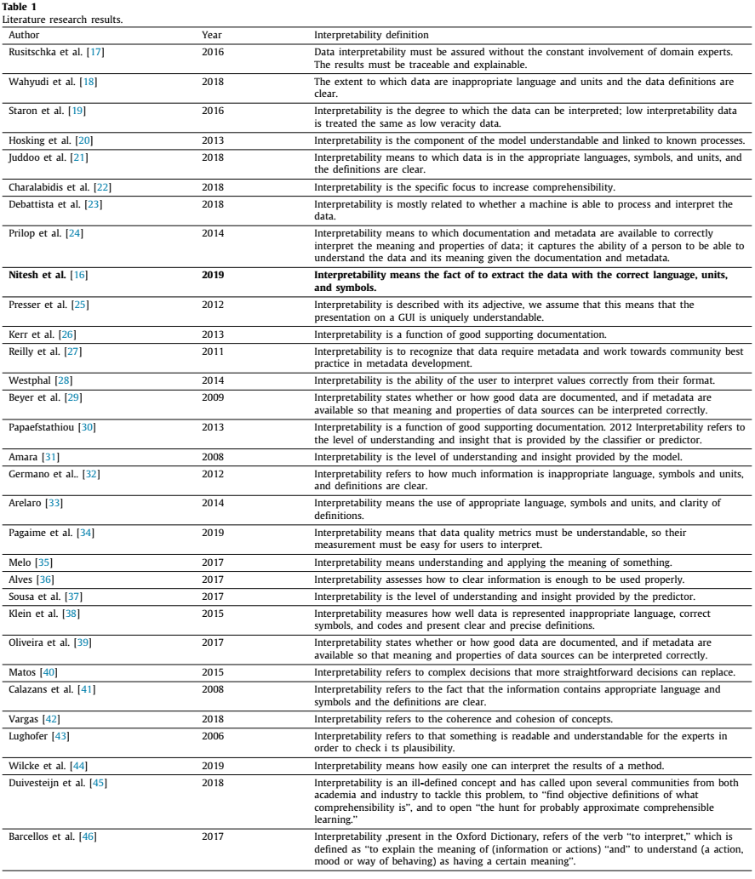
Artigo Principal

Slide 15
Artigo Principal
Correlação de características de interpretabilidade com Requisitos Não-Funcionais;

Slide 16
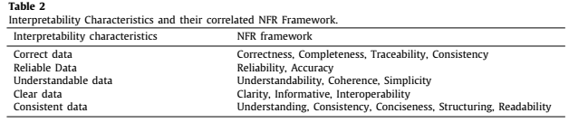
Artigo Principal

Slide 17
Artigo Principal
Pesquisa com especialistas para complementar e ordenar as características da Tabela 2;
Escala de Likert;

Slide 18
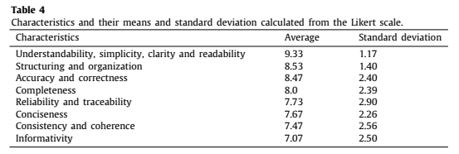
Artigo Principal

Slide 19
Artigo Principal
Definição:
Modelo(figura);

Slide 20
Artigo Principal
Análise dos portais de dados abertos:
Brasil;
Europa;
Estados Unidos;

Slide 21
Artigo Principal
Portais publicam os dataset mesmo que eles não sejam adequados;
Dark-Data Syndrome;
Acúmulo de grande volume de dados de pouco valor;

Slide 22
Proposal for an index measuring the reputation of open data portals: The Odapri
Autores: Marta Ortiz-de-Urbina-Criado; Alberto Abella; Carmen De-Pablos-Heredero

Slide 23
Proposal for an index measuring the reputation of open data portals: The Odapri
Portais de dados abertos

Slide 24
Proposal for an index measuring the reputation of open data portals: The Odapri
Conceito
Dimensões propostas por Lange, Lee and Dai (2011)

Slide 25
Proposal for an index measuring the reputation of open data portals: The Odapri
Odapri

Slide 26
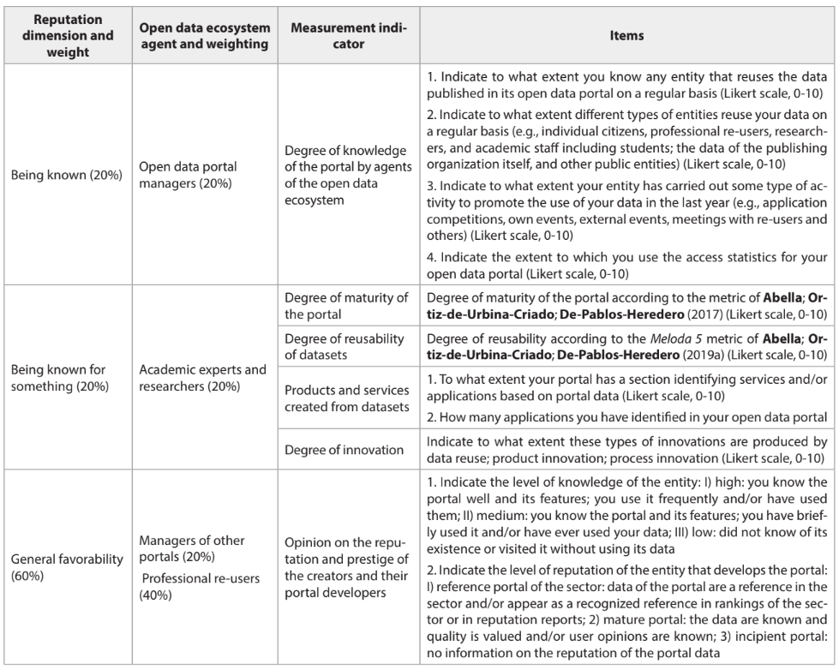
Proposal for an index measuring the reputation of open data portals: The Odapri

Slide 27
Proposal for an index measuring the reputation of open data portals: The Odapri
Benefícios do Odapri

Slide 28
Artigo 2
COSTA, Catherine Fortes Thedim; PEREIRA, Shaiana; SOUZA E SILVA, Pedro; TREVISAN, Daniela; SALGADO, Luciana; BERNARDINI, Flavia. Uma ferramenta computacional para apoiar a avaliação da completude de requisitos em portais governamentais brasileiros de transparência. In: WORKSHOP DE COMPUTAÇÃO APLICADA EM GOVERNO ELETRÔNICO (WCGE), 11. , 2023

Slide 29
Uma ferramenta computacional para apoiar a avaliação da completude de requisitos em portais governamentais brasileiros de transparência
Objetivo:
Desenvolver uma ferramenta web para apoiar a avaliação de portais de transparência brasileiros

Slide 30
Uma ferramenta computacional para apoiar a avaliação da completude de requisitos em portais governamentais brasileiros de transparência
Metodologia:
→ Análise da situação atual
Elaboração da primeira versão do instrumento
Avaliação do instrumento

Slide 31
Uma ferramenta computacional para apoiar a avaliação da completude de requisitos em portais governamentais brasileiros de transparência
Metodologia:
Análise da situação atual
→ Elaboração da primeira versão do instrumento
Avaliação do instrumento

Slide 32
Uma ferramenta computacional para apoiar a avaliação da completude de requisitos em portais governamentais brasileiros de transparência
Critérios:
Receitas
Despesas
Informações financeiras
Licitações e contratos
Servidores
Convênios
Diárias
Acompanhamento
Ajuda e informações gerais
Veracidade da informação
Interoperabilidade
Regulamentação

Slide 33
Uma ferramenta computacional para apoiar a avaliação da completude de requisitos em portais governamentais brasileiros de transparência
Metodologia:
Análise da situação atual
Elaboração da primeira versão do instrumento
→ Avaliação do instrumento

Slide 34
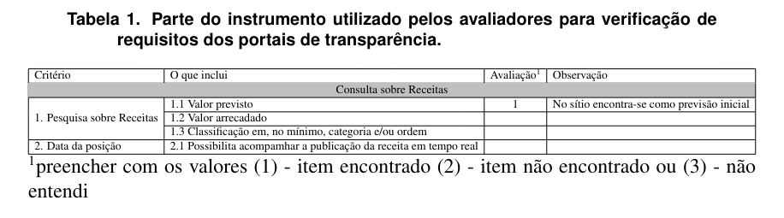
Uma ferramenta computacional para apoiar a avaliação da completude de requisitos em portais governamentais brasileiros de transparência

Slide 35
Uma ferramenta computacional para apoiar a avaliação da completude de requisitos em portais governamentais brasileiros de transparência
Resultado:
Guia extenso e demorado para ser completamente preenchido
Muitos itens não localizados ou compreendidos por avaliadores

Slide 36
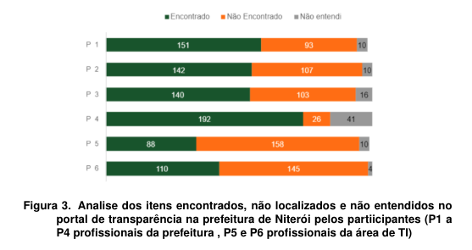
Uma ferramenta computacional para apoiar a avaliação da completude de requisitos em portais governamentais brasileiros de transparência

Slide 37
Uma ferramenta computacional para apoiar a avaliação da completude de requisitos em portais governamentais brasileiros de transparência
Conclusão:
Ferramenta se mostrou eficaz
Necessita diminuir tempo de preenchimento
Utilização de filtros para seleção de referência de conformidade
Possibilidade de aumentar níveis de verificação de cada item
Ter mais opções de respostas visando melhoria na qualidade da avaliação

Slide 38
Artigo 3
Molodtsov, F., Nikiforova, A. (2024). “An Integrated Usability Framework for Evaluating Open Government Data Portals: Comparative Analysis of EU and GCC Countries”.In Proceedings of the 25th Annual International Conference on Digital Government Research

Slide 39
Artigo 3
Avaliação de portais de dados abertos da UE(União Européia) e do CCG(conselho de Cooperação do Golfo);
Identificação de falhas e deficiências em comum;
Identificação de características de média e alta relevância(cita o artigo principal);
Framework;

Slide 40
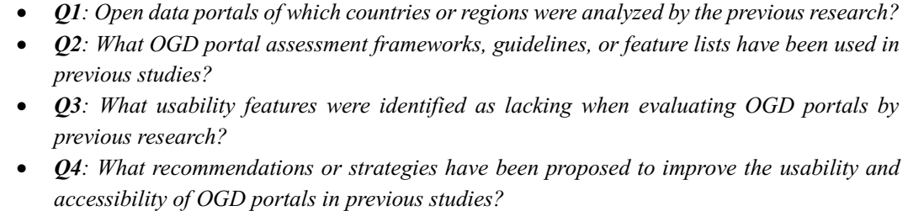
Artigo 3

Slide 41
Artigo 3
Revisão Sistemática da Literatura;
Utilização dos portais;
Opinião de especialistas;

Slide 42
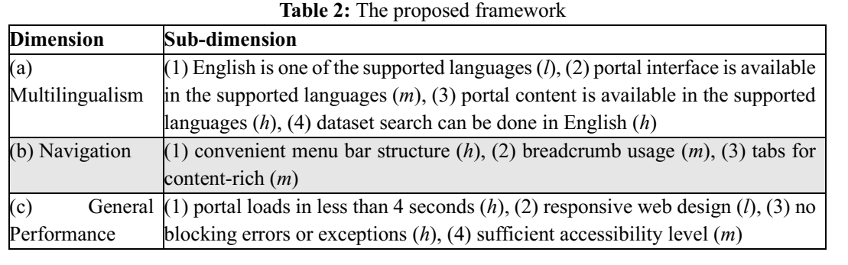
Artigo 3

Slide 43
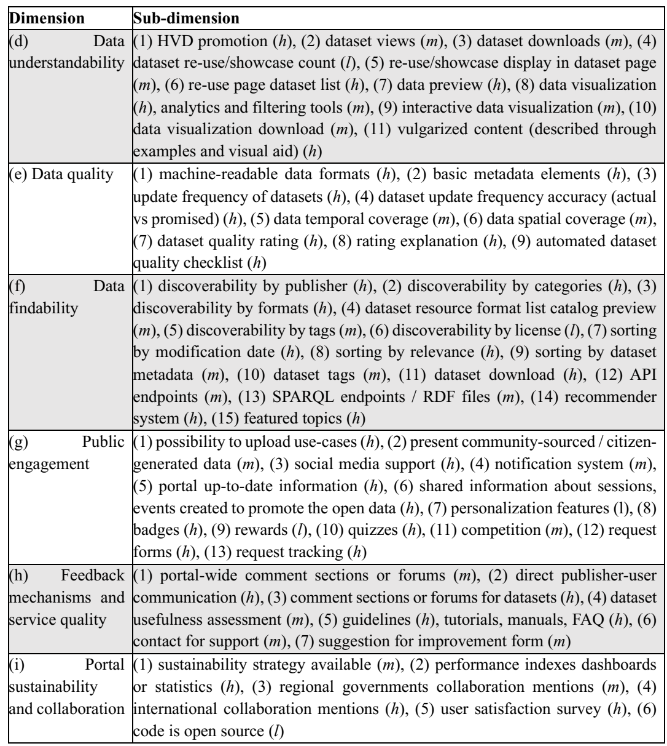
Artigo 3

Slide 44
A INDE
Conjunto integrado de tecnologias, políticas, mecanismos e procedimentos de coordenação e monitoramento, padrões e acordos, necessário para facilitar e ordenar a geração, o armazenamento, o acesso, o compartilhamento, a disseminação e o uso dos dados geoespaciais de origem federal, estadual, distrital e municipal

Slide 45
A INDE
O Ecossistema de aplicações da INDE:
Portal
Visualizador
Catálogo de Metadados(Geonetwork)
Catálogo de Geosserviços(Geoserver)
Integrações
Aplicações administrativas: monitoramento, extrator de camadas, Shape INDE, Gestão INDE.

Slide 46
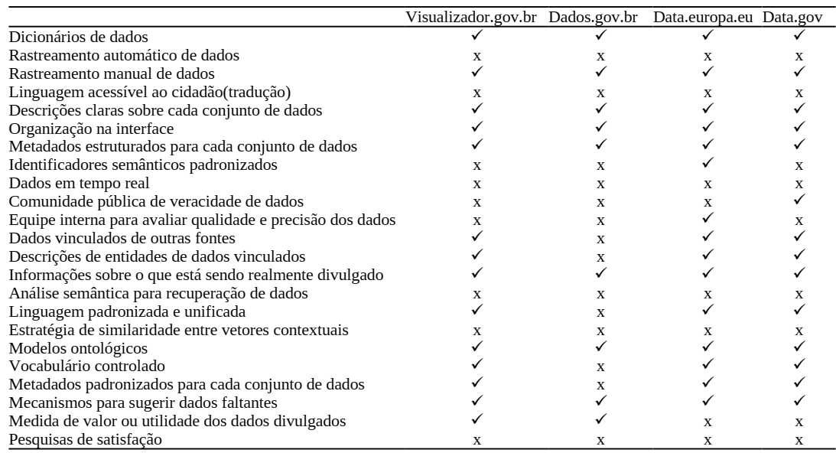
A INDE

Slide 47
O Dataset
PolRoute-DS: conjuntos de dados sobre a criminalidade em São Paulo, com o objetivo de melhorar o roteamento de viaturas;
time.csv, crime.csv, segment.csv, vertice.csv, district.csv e neighborhood.csv

Slide 48
O Cluster
namenode
datanode
hive-server
metastore
metastore-postgresql

Slide 49
Import/Export
hive -f database_ddl_nofrag.hql;
hadoop fs -put crime.csv hdfs://namenode:8020/user/hive/warehouse/trabalho_egov.db/crime

Slide 50
Import/Export
CREATE TABLE IF NOT EXISTS crime(
id int,
total_feminicide int,
total_homicide int,
total_felony_murder int,
total_bodily_harm int,
total_theft_cellphone int,
total_armed_robbery_cellphone int,
total_theft_auto int,
total_armed_robbery_auto int,
segment_id int,
time_id int
)
row format delimited
fields terminated by ';'
lines terminated by '\n'
stored as textfile location 'hdfs://namenode:8020/user/hive/warehouse/trabalho_egov_nofrag.db/crime'
;

Slide 51
Import/Export
CREATE TABLE IF NOT EXISTS districts_crimes_allyears_nogeom
row format delimited
fields terminated by ';'
lines terminated by '\n'
STORED as textfile
AS
select
'id' as id,
'name' as name,
'year' as year,
'feminicide' as feminicide,
'homicide' as homicide,
'felony_murder' as felony_murder,
'bodily_harm' as bodily_harm,
'theft_cellphone' as theft_cellphone,
'robbery_cellphone' as robbery_cellphone,
'theft_auto' as theft_auto,
'armed_robbery_auto' as armed_robbery_auto,
'criminal_index' as criminal_index
;

Slide 52
Import/Export
INSERT INTO districts_crimes_allyears_nogeom
select
district_frag_geom.id as id,
district_frag_geom.name as name,
time_frag.year as year,
sum(crime.total_feminicide) as feminicide,
sum(crime.total_homicide) as homicide,
sum(crime.total_felony_murder) as felony_murder,
sum(crime.total_bodily_harm) as bodily_harm,
sum(crime.total_theft_cellphone) as theft_cellphone,
sum(crime.total_armed_robbery_cellphone) as robbery_cellphone,
sum(crime.total_theft_auto) as theft_auto,
sum(crime.total_armed_robbery_auto) as armed_robbery_auto,
sum(crime.total_feminicide) +
sum(crime.total_homicide) +
sum(crime.total_felony_murder) +
sum(crime.total_bodily_harm) +
sum(crime.total_theft_cellphone) +
sum(crime.total_armed_robbery_cellphone) +
sum(crime.total_theft_auto) +
sum(crime.total_armed_robbery_auto) as criminal_index
from
vertice, district_frag_geom, segment, crime, time_frag
where time_frag.id = crime.time_id
and crime.segment_id = segment.id
and (segment.start_vertice_id = vertice.id OR segment.start_vertice_id = vertice.id)
and vertice.district_id = district_frag_geom.id
and time_frag.year IN (2011, 2012, 2013, 2014, 2015, 2016, 2017, 2018)
group by district_frag_geom.id, district_frag_geom.name, time_frag.year
order by district_frag_geom.name ASC, time_frag.year DESC
;

Slide 53
Import/Export
INSERT INTO districts_crimes_2011_geom
select
distrito.*
, geometria.geometry
from
(select
district_frag_geom.id as id,
district_frag_geom.name as name,
time_frag.year as year,
sum(crime.total_feminicide) as feminicide,
sum(crime.total_homicide) as homicide,
sum(crime.total_felony_murder) as felony_murder,
sum(crime.total_bodily_harm) as bodily_harm,
sum(crime.total_theft_cellphone) as theft_cellphone,
sum(crime.total_armed_robbery_cellphone) as robbery_cellphone,
sum(crime.total_theft_auto) as theft_auto,
sum(crime.total_armed_robbery_auto) as armed_robbery_auto,
sum(crime.total_feminicide) +
sum(crime.total_homicide) +
sum(crime.total_felony_murder) +
sum(crime.total_bodily_harm) +
sum(crime.total_theft_cellphone) +
sum(crime.total_armed_robbery_cellphone) +
sum(crime.total_theft_auto) +
sum(crime.total_armed_robbery_auto) as criminal_index
from
vertice, district_frag_geom, segment, crime, time_frag
where time_frag.id = crime.time_id
and crime.segment_id = segment.id
and (segment.start_vertice_id = vertice.id OR segment.start_vertice_id = vertice.id)
and vertice.district_id = district_frag_geom.id
and time_frag.year = 2011
group by district_frag_geom.id, district_frag_geom.name, time_frag.year)
as distrito,
(select
district_frag_geom.id,
district_frag_geom.geometry
from district_frag_geom)
as geometria
where distrito.id = geometria.id
;

Slide 54
Import/Export
hadoop fs -cat hdfs://namenode:8020/user/hive/warehouse/trabalho_egov_nofrag.db/districts_crimes_2011_geom/* > crimes_2011.csv

Slide 55
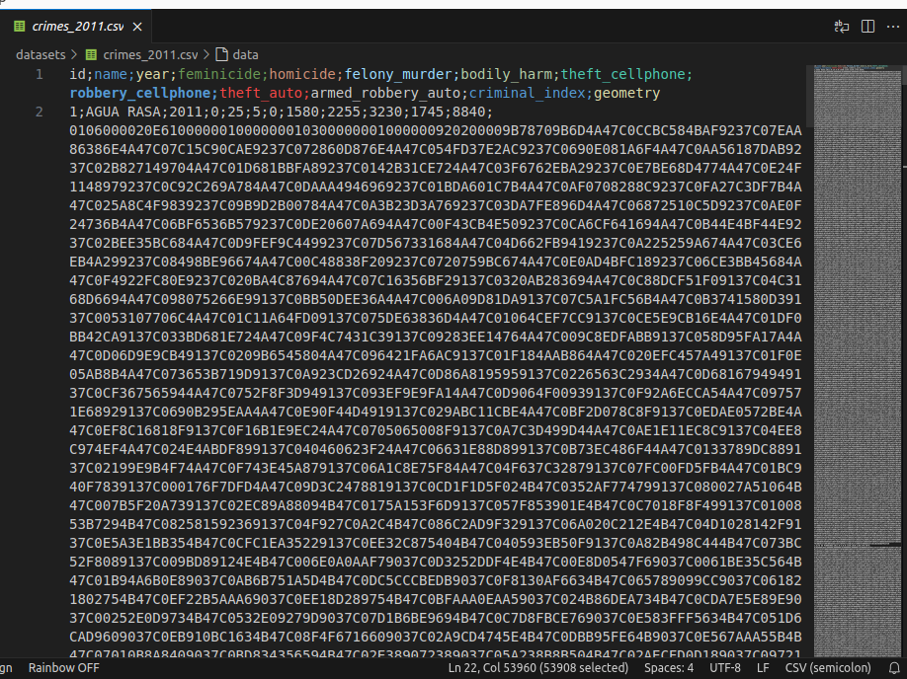
Geometrias

Slide 56
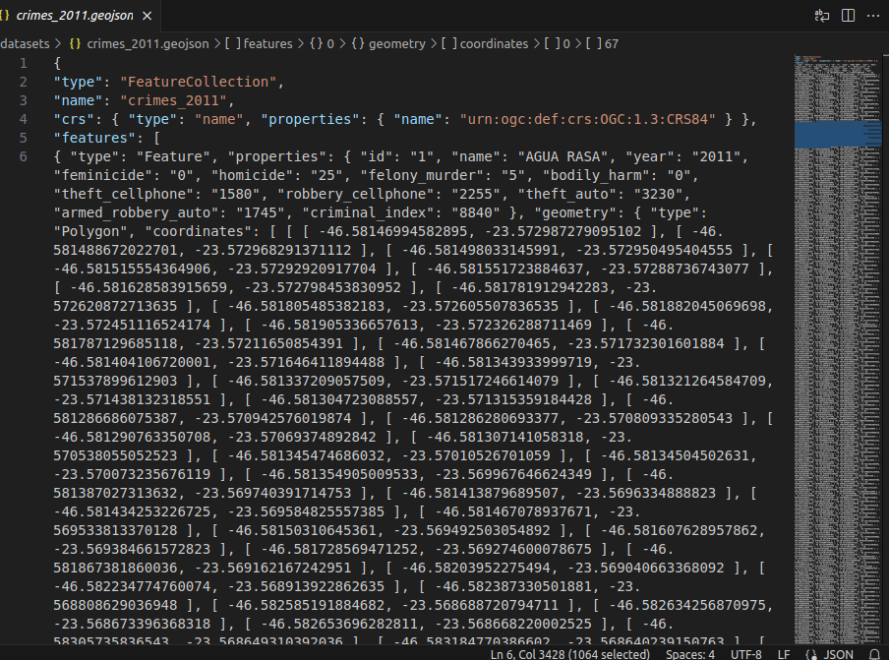
Geometrias

Slide 57
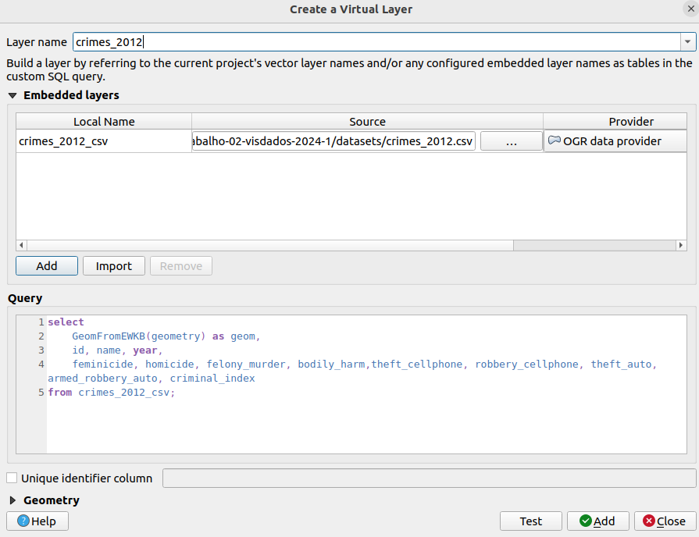
Geometrias

Slide 58
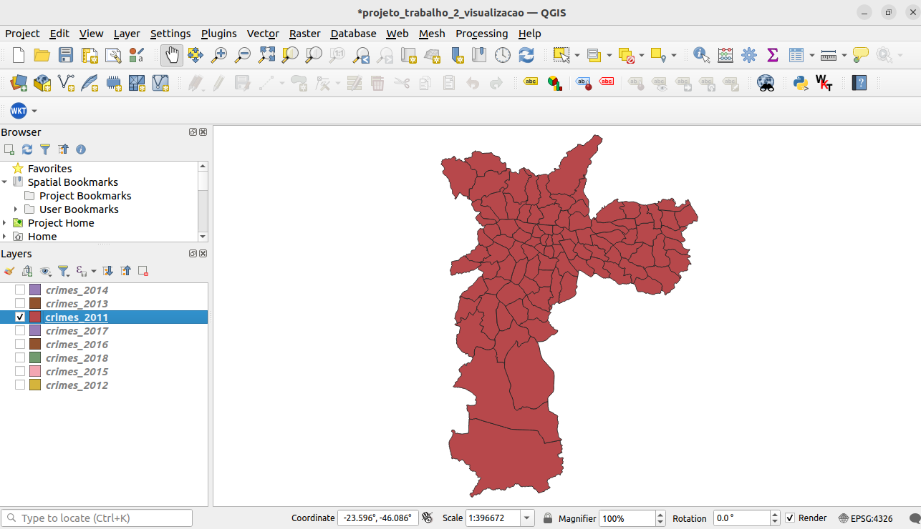
Geometrias

Slide 59
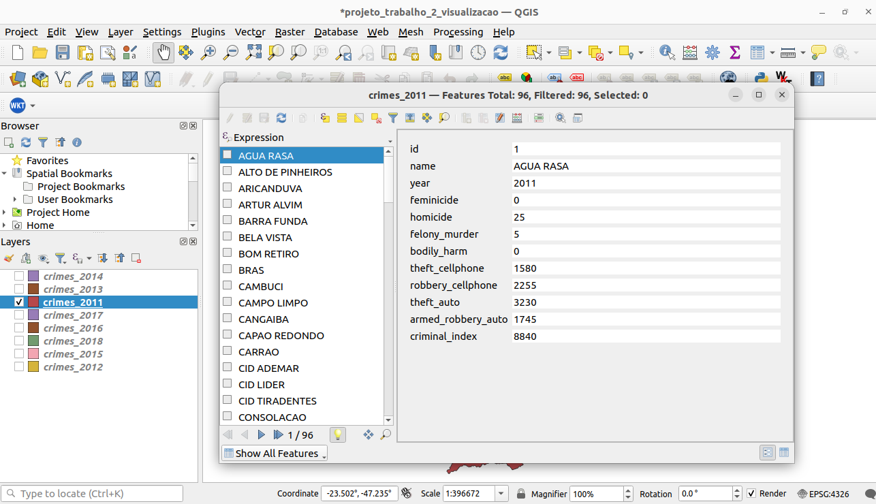
Geometrias

Slide 60
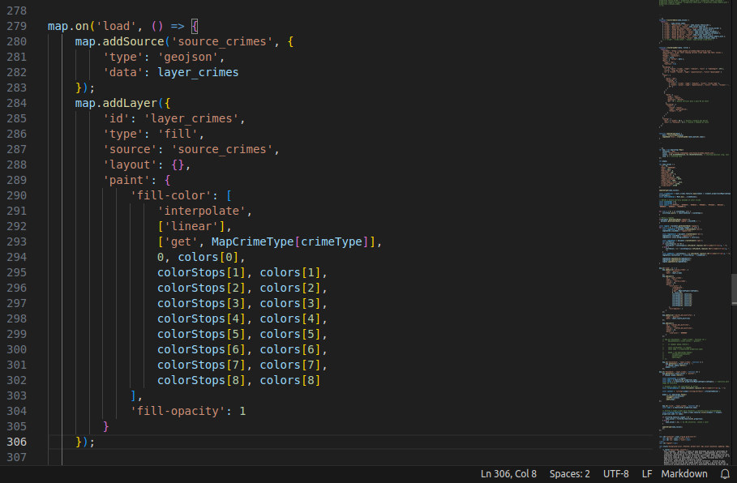
Visualizações

Slide 61
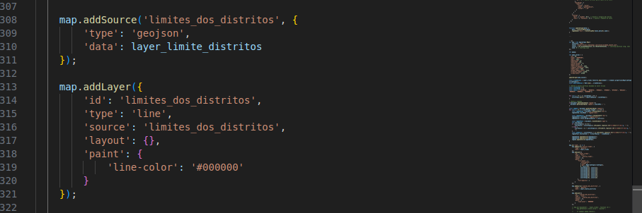
Visualizações
https://ide.emplasa.sp.gov.br/geoserver/ows?service=WMS&version=1.1.0&request=GetFeature&typeName=emplasa:LIMITES_EMPLASA_DISTRITO_UIT_MSP&styles=&tiled=true&srsName=EPSG:4326&format=application/geojson&transparent=true

Slide 62
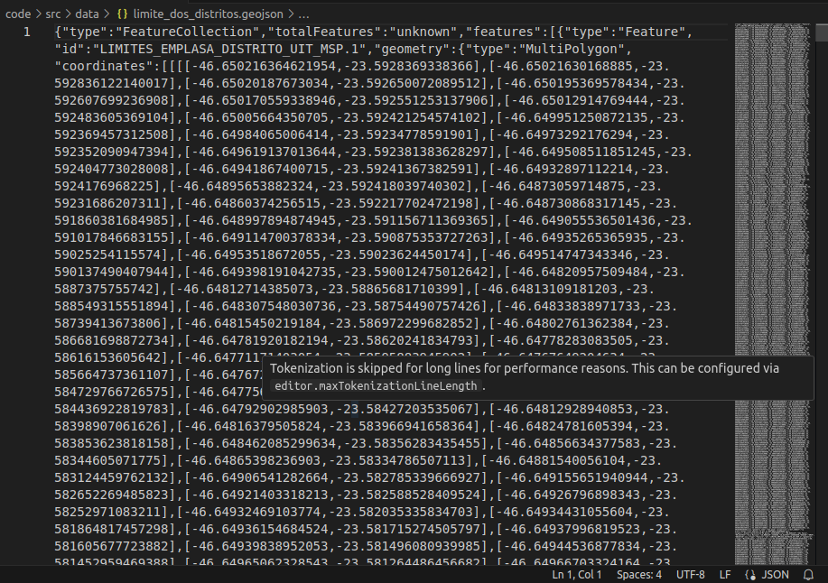
Visualizações

Slide 63
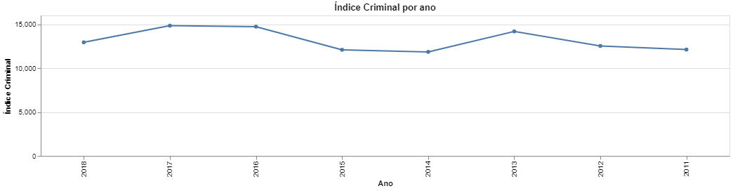
Visualizações

Slide 64
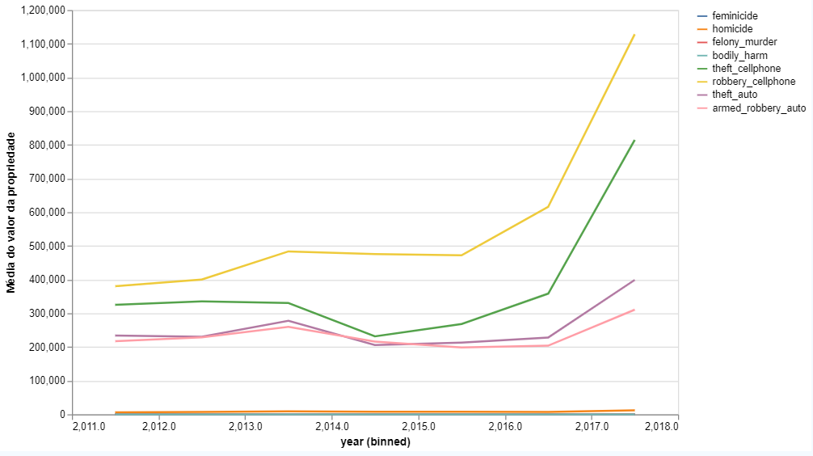
Visualizações

Slide 65
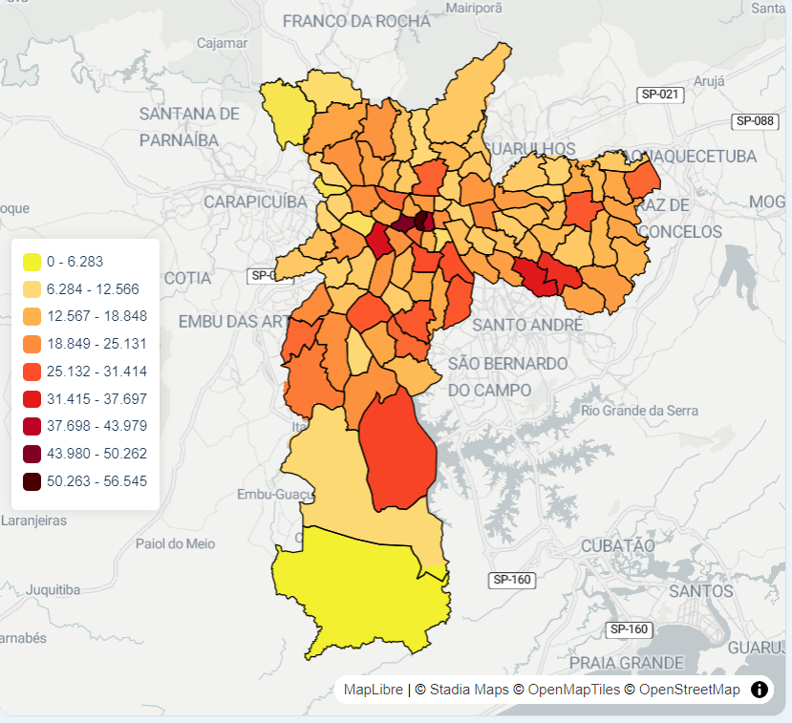
Visualizações

Slide 66
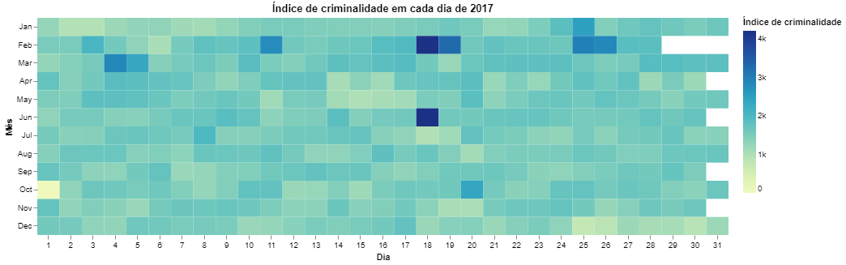
Visualizações

Slide 67
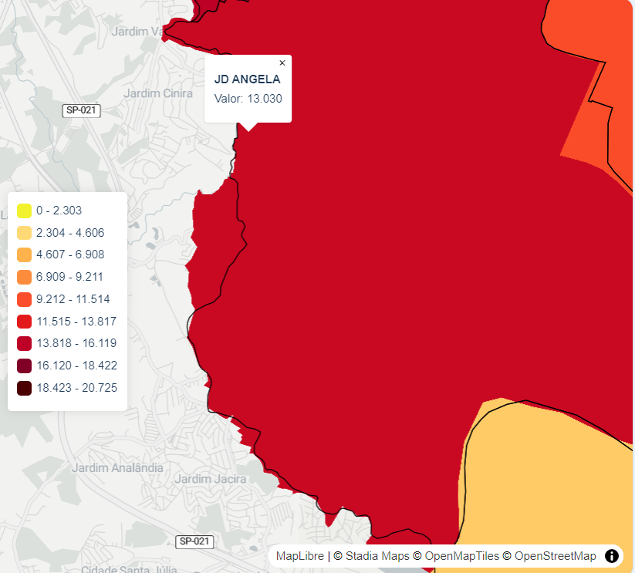
Visualizações

Slide 68
Conclusão
Lucas Natan: lucasnatan@id.uff.br
Ruan Pablo: ruanpablo@id.uff.br
Italo Portinho: italons@gmail.com, italoleite@id.uff.br

Slide 69
FIM
Muito Obrigado!!!

